Slide 1
Spring Boot 用戶註冊登入

Slide 2
Outline

Slide 3
Cookie 介紹
Cookie 為 Server 通過 Response，傳送給 Client 的小段資料，Client 需儲存 Cookie，並在往後向相同的 Server 傳送 Request 時，附上 Cookie 內容，以便 Server 得知 Client 上次執行狀態
Cookie 內容大小不超過 4 MB (4096 kb)
常見用途
儲存與追蹤使用者行為，設定及偏好
儲存用戶的登入帳號與密碼，是否已登入，購物車目前狀態等 Server 所需之資料
Notes:
Cookie Definition from MDN
An HTTP cookie (web cookie, browser cookie) is a small piece of data that a server sends to the user's web browser. The browser may store it and send it back with the next request to the same server. Typically, it's used to tell if two requests came from the same browser — keeping a user logged-in, for example. It remembers stateful information for the stateless HTTP protocol.

Slide 4
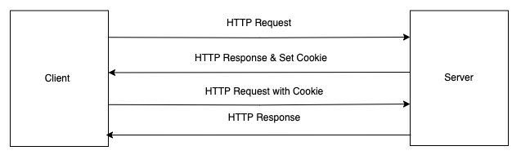
用戶登入流程 (Cookie)
Client 對 Server 發起登入 Request
Server 允許 Client 登入，並將用戶信息放在 Cookie，將Response 與 Cookie 傳送給 Client
當 Client 下次再登入相同的網站時 (且 Cookie 尚未過期)，Client 將 Cookie 和 Request 同時傳送給Server
Server 透過 Cookie 驗證用戶是否通過驗證
Notes:
由於HTTP的無狀態特性(Stateless)，導致登入的過去為必須不斷打帳號密碼，來完成登錄網站上身份驗證的事情
而Cookie就是用來解決HTTP的Stateless問題，Server可以透過設定和讀取Cookie所包含的資料，避免使用者每次輸入其帳號和密碼進行登入
Stateless: Browser的每一次Request，Server會獨立處理，不會與之前和之後的Request產生聯繫

Slide 5
使用 Cookie 的缺點
安全性低
Cookie 由於包含用戶帳密，有可能被盜用或偽造。
若攻擊者獲取了有效的Cookie，則可以冒充用戶身分，進行不法行為
用戶體驗不佳
用戶均須在第一次 Login 時輸入帳密，並得到 Cookie，增加其負擔
若 Cookie 被清除時或者使用多個 Browser 登錄相同網站時，也要再次輸入帳密

Slide 6
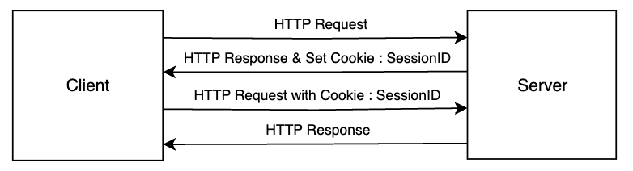
用戶登入原理 (Session)
Client 對 Server 發起登入 Request
Server 檢查 Client 輸入之帳號密碼是否正確。若正確，為其生成一個 Session ID，並將用戶當前狀態存在 Server，透過 Cookie 將 Session ID 傳送給 Client
Client 在下次再訪問 Server 時，將帶有 Session ID 的 Cookie 與 Request 傳給 Server
Server 根據 Session ID 進行驗證
Notes:
Session機制是一種服務器端的機制，使用一種類似於散列表的結構（也可能就是使用散列表）來保存信息。
從網路通訊協議角度來解釋時，它表示了「面向、連接」和/或「保持狀態」這樣兩個異議，
「面向、連接」表是客戶端和Server端通信前要先建立一個通信的渠道，比如電話，當然是指對方接了電話，開始交談後通信才開始，若只是寫寫信或是傳訊息，你把資訊發出之後並不能確認這樣的通信渠道有成功被建立，例如連已讀都沒有，接收方當然沒有開始通訊，但對發信人來說，通話已經開始了
「保持狀態」，則是指通信交談的其中一方，可以所有的消息作關聯，使得消息之間可互相連結，並且依賴
Session則是一種持久網路協定，讓Client端與Server端可以作一種對話，並將兩端建立關連，保持伺服器與Client可以持續的與Server作交談。

Slide 7
使用 Session 的缺點與 Solution
為了保障 Reliablity 和 Load-Balancing，最少會部署 2 台 Server (A, B) 進行服務，會引發以下問題
假如用戶登錄的 Request 被分配到 Server A，但用戶使用其他功能時有可能會分配到 Server B，代表 Server B 無法得知用戶是否已經登入，從而無法提供相關服務
將Session 集中管理 (EX: Redis)，所有的服務統一從集中管理處獲取

Slide 8
前置準備
MySQL Database Preparation (Docker)
SpringBoot

Slide 9
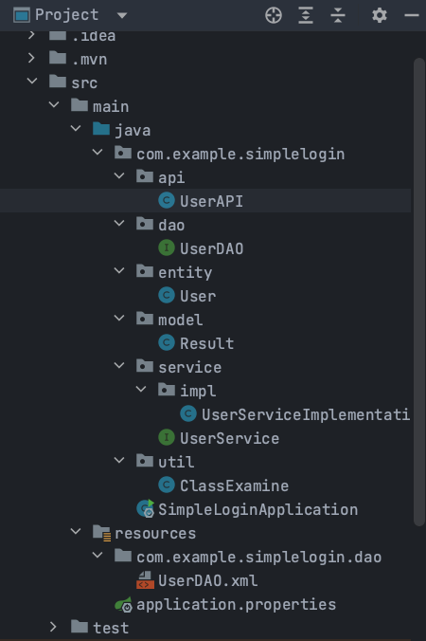
File Directories (最基本功能實現)
api
dao
Entity (aka dataobject)
model
service
util

Slide 10
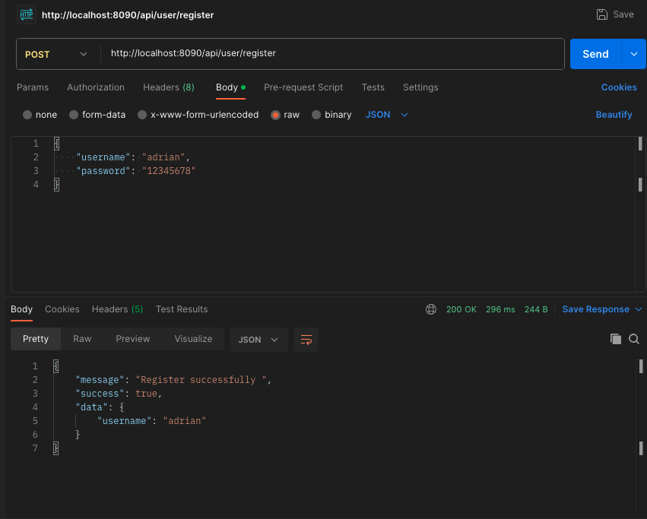
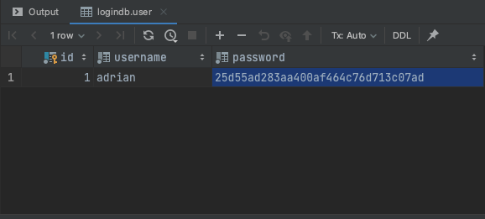
註冊用戶 (Register)
/api/user/register (POST)

Slide 11
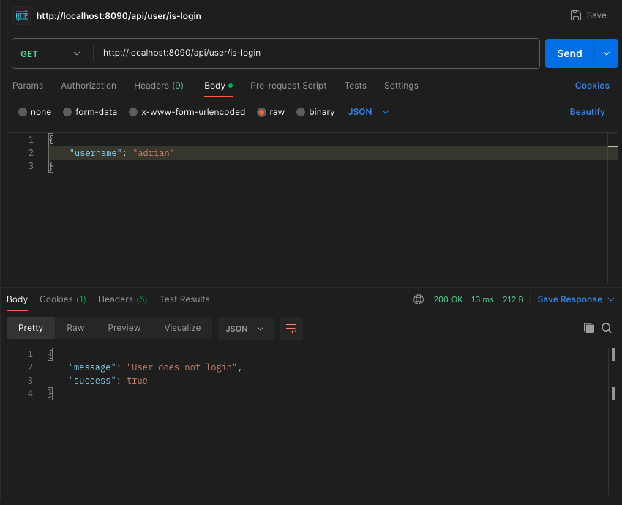
判斷目前是否已登入 (isLogin)
/api/user/is-login (GET)

Slide 12
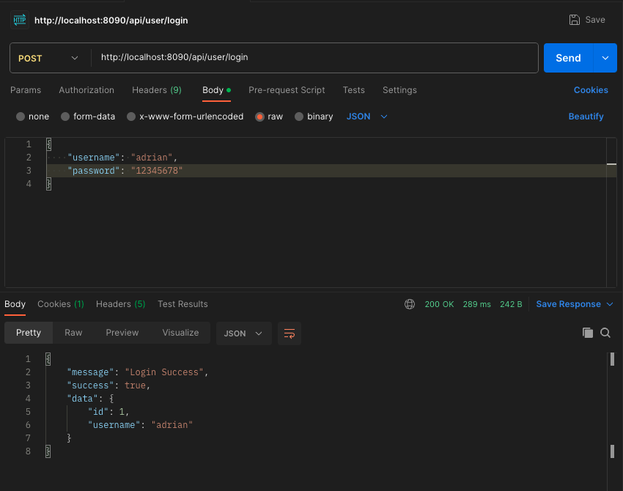
登入 (Login)
/api/user/login (POST)

Slide 13
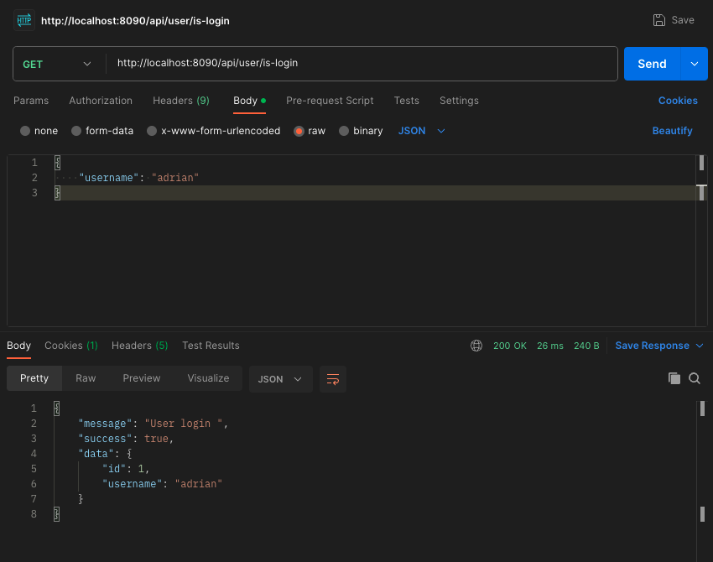
登入後再判斷是否已經登入 (isLogin)
/api/user/is-login (GET)

Slide 14
Reference
MYSQL build on docker with MAC
https://hackmd.io/@MaxYang/rkEbXXAPt
Cookie Definition from MDN
https://developer.mozilla.org/en-US/docs/Web/HTTP/Cookies

